Slide 1
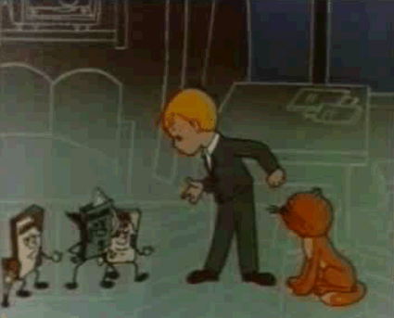

Slide 2
с х . лма во дв . ре

Slide 3
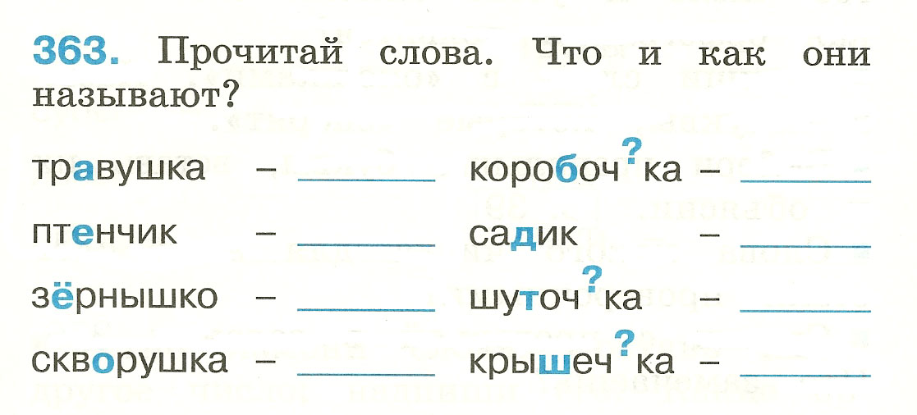

Slide 4
Чтобы …, надо…
Для этого можно однокоренным словом назвать предмет ласково или представляя его маленьким.

Slide 5
Способы проверки орфограммы в корне:
Изменить число: ед. ч. мн. ч.
Изменить по команде вопроса
кто? или что?
Назвать предмет ласково.

Slide 6
1 вариант:
М..лютка, ст..рушка. ст…рик, б…гун, в…дитель, стр…итель, л…сник, х…трец, д…бряк, см..льчак, т…хоня.
2 вариант:
Х…трец, д…бряк, см..льчак, т…хоня, м…лютка, ст…рушка. ст…рик, б…гунн, в…дитель, стр…итель, л…сник.

